Slide 1
EPILEPSIA

Slide 2
EPIDEMIOLOGIA
1 DE CADA 10 PERSONAS SUFRE UNA CRISIS EN SU VIDA
INCIDENCIA ANUAL DE 39 POR 100 000 HABITANTES
MAS FRECUENTE EN SEXO MASCULINO
INCIDENCIA EN 1ER AÑO DE LA VIDA DE 39 POR 100 000 HABITANTES

Slide 3
EPIDEMIOLOGIA
ENTRE 3ERA Y 4TA DECADA INCIDENCIA 15 POR 100 000 HABITANTES
MAYORES DE 75 AÑOS INCIDENCIA DE 132 000 POR 100 000 HABITANTES

Slide 4
FACTORES DE RIESGO PARA EL DESARROLLO DE CRISIS AGUDAS SINTOMATICAS
TRAUMATISMO CRANEAL
ICTUS
TRASTORNOS INFECCIOSOS
TRASTORNOS TOXICOS Y METABOLICOS
ABSTINENCIA DE FARMACOS Y ALCOHOL

Slide 5
CAUSAS COMUNES DE CRISI AGUDAS SINTOMATICAS (PROVOCADAS)
METABOLICAS: Na, HIPOCALCEMIA, HIPOXIA, GLUCEMIA, INSUFICIENCIA RENAL
FARMACOS: TEOFILINA, MEPERIDINA, ANTIDEPRESIVOS TRICICLICOS, GINGKO, QUINOLONAS, B-LACTAMICOS, ANTIHISTAMINICOS, INTERFERONES, COCAINA, ANFETAMINA
ABSTINENCIA: ALCOHOL, BENZODIAZEPINAS

Slide 6
CAUSAS COMUNES DE CRISI AGUDAS SINTOMATICAS (PROVOCADAS)
ENDOCRINAS: TIROIDES
TRASTORNOS DEL SNC: TRAUMATISMOS, ICTUS, HEMORRAGIA INTRACEREBRAL, ENCEFALITIS, MENINGITIS, ABSCESO
OTROS TRASTORNOS SISTEMICOS:
CRISIS DE CELULAS FALCIFORME, ENCEFALOPATIA HIPERTENSIVA, LES, POLIARTRITIS, ECLAMPSIA, FIEBRE ELEVADA

Slide 7
PATOGENIA
CRISIS FOCALES: UN AGREGADO DE NEURONAS CORTICALES O SUBCORTICALES PRODUCE DESCARGAS DE ALTA FRECUENCIA DE POTENCIALES DE ACCION DEPENDIENTES DE SODIO GENERADOS POR LOS DESPLAZAMIENTOS EN LA CONDUCTANCIA DEL CALCIO, LO QUE PRODUCE UNA DESCARGA DE UNA PUNTA EN EL EEG

Slide 8
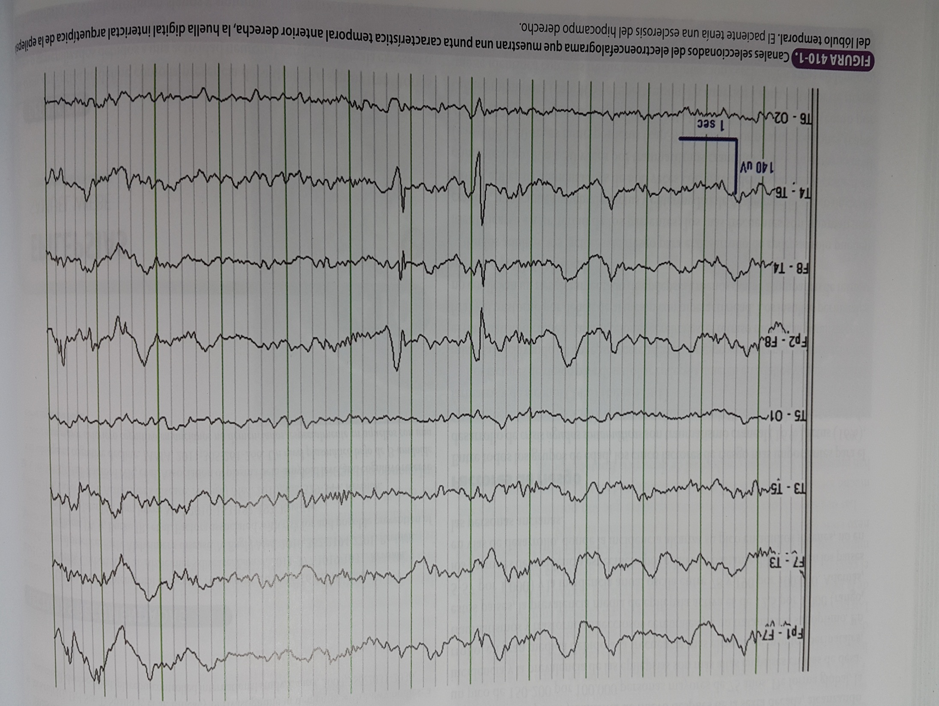

Slide 9
PATOGENIA
NO SE PRODUCE PROPAGACION POR:
LA HIPERPOLARIZACION
LAS INTERNEURONAS INHIBITORIAS

Slide 10
PATOGENIA
SI EL NUMERO DE DESCARGAS SOSTENIDAS EXCITA MAYOR NUMERO DE NEURONAS SE PRODUCE:
LIBERACION AUMENTADA DE NEUROTRANSMISORES EXCITATORIOS
ACUMULACION PRESINANPTICA DE Ca
DESPOLARIZACION DE LAS NEURONAS ADYACENTES
INCREMENTO DEL K EXTRACELULAR
DESPOLARIZACION DE LOS RECEPTORES N-METIL-D-ASPARTATO (NMDA)
PROPAGACION

Slide 11
PATOGENIA
EN CRISIS GENERALIZADAS LOS MECANISMOS BASICOS SON MENOS CONOCIDOS
DEPENDEN DE FORMA PROMINENTE DE LOS CIRCUITOS TALAMO-CORTICALES
IMPLICAN CANALES DE CALCIO TIPO T DEL TALAMO
DESPOLARIZACION PROLONGADA
DESPOLARIZACION Y REPOLARIZACION RITMICA

Slide 12
PATOGENIA
DESPOLARIZACION DE LOS RECEPTORES N-METIL-D-ASPARTATO (NMDA)
AFERENCIAS COLINERGICAS, NORADRENERGICAS, SEROTONINERGICAS, HISTAMINERGICAS.

Slide 13
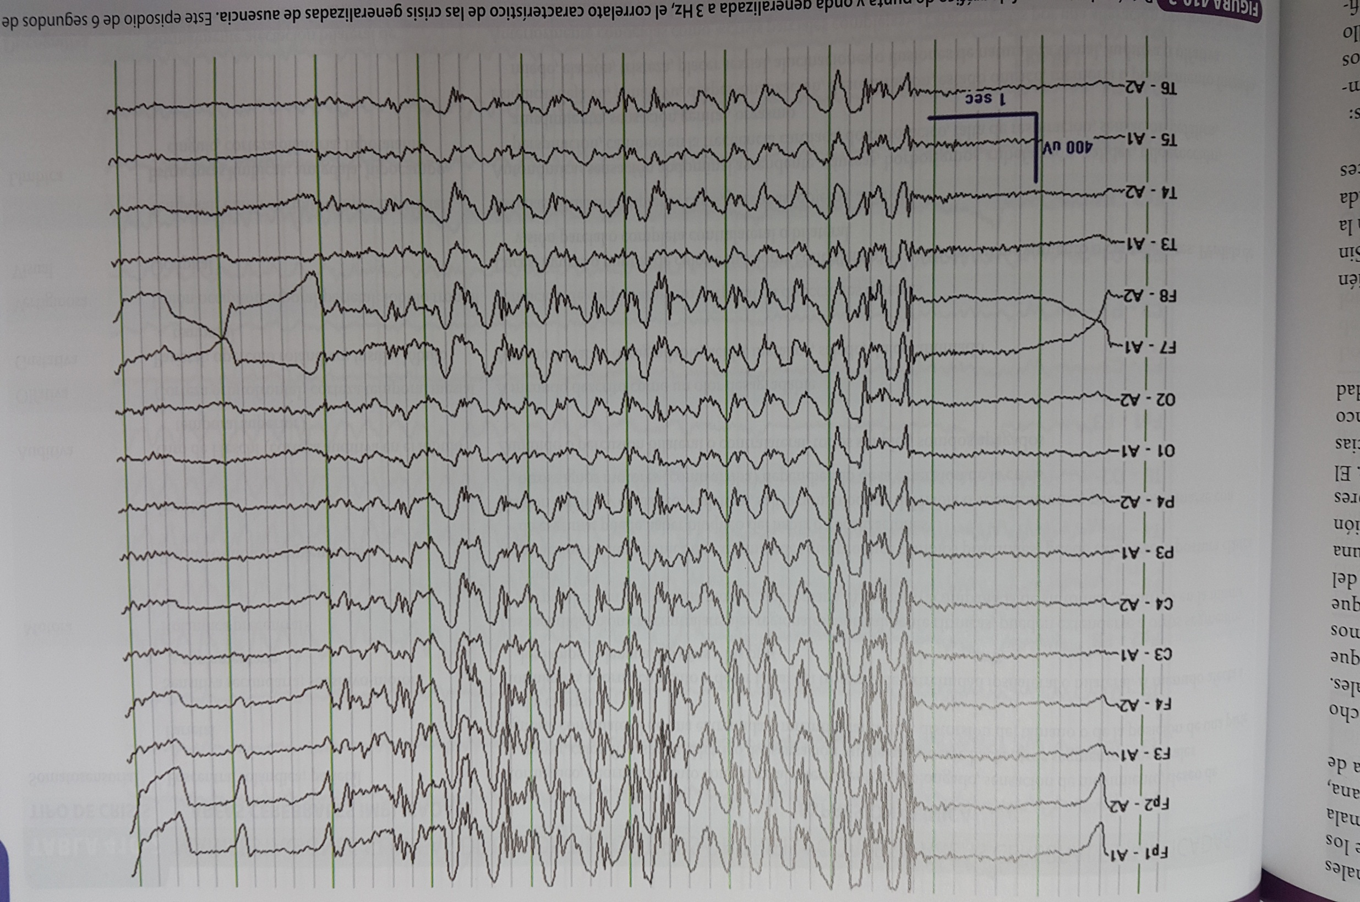

Slide 14
TRATAMIENTO
QUIRURGICO
RESECCION O DESCONEXION DE LA REGION
MONITORIZACION CON VIDEO EEG
PROTOCOLOS DE RMN
NEUROIMAGEN FUNCIONAL

Slide 15
1% de la población mundial sufre epilepsia. De estos, hasta un tercio de los pacientes son farmacoresistentes, es decir, no logran controlar sus crisis epilépticas de manera adecuada con los fármacos disponibles.

Slide 16
Marihuana o Cannabis Sativas
Las reseñas históricas más antiguas del uso de los derivados del Cannabis se remontan al imperio chino (2727 a. De C.),
En la India, las referencias más antiguas datan del 2000 a. de C.
El cultivo de estas plantas se extendió probablemente desde Asia Central hacia Occidente.

Slide 17
Marihuana o Cannabis Sativas
El consumo del cáñamo como sustancia psicoactiva fue muy común en algunas sectas islámicas. Al continente Americano llegó de manos de los españoles en la primera mitad del siglo XVII.

Slide 18
Marihuana o Cannabis Sativas
“Entre los años 1960 y 1970 se creó un estigma asociado al Cannabis y a su uso recreacional, por lo que ahora se tiende a no considerar sus usos medicinales.”

Slide 19
Marihuana o Cannabis Sativas
489 elementos activos
70 son los llamados cannabinoides.
La principal sustancia psicoactiva es el delta-9-tetrahidrocannabinol (THC), que se encuentra principalmente en las flores y hojas en concentraciones que oscilan entre 0,5%-5%

Slide 20
Marihuana o Cannabis Sativas
Cannabidiol (CBD)
Cannabigerol (CBG), en cantidades que pueden modificar los efectos del THC

Slide 21
Marihuana o Cannabis Sativas.Mecanismo de acción
    Receptores específicos con los cuales interaccionan los cannabinoides:
CB1 localizado en el sistema nervioso central (fundamentalmente en ganglios basales, hipocampo y cerebelo)
CB2 que ha sido identificado en células inmaduras del sistema linfoide (bazo y macrófagos).

Slide 22
Marihuana o Cannabis Sativas
Mecanismo de acción
Ambos receptores están acoplados a proteínas G
CB1 está acoplado a canales de Ca⁺⁺⁽⁶⁾.
Cannabinoides endógenos:
anandamina (1992)
2-araquinoilglicerol
la homo-γ-linolenil etanolamina
palmitoiletanolamina.

Slide 23
La amplia distribución de receptores de los cannabinoides en nuestro organismo, principalmente en el SNC, sistema inmunitario y terminales nerviosos, explica la amplitud de posibles efectos terapéuticos

Slide 24
Actualidad
Dos de los compuestos que se han identificado, uno de ellos llamado Cannabidiol y el otro GWP42006, han demostrado ser altamente efectivos en el control de convulsiones en animales.
Ninguno de los compuestos produce la sensación característica euforizante asociada al uso del cannabis.

Slide 25
El mecanismo de cómo los diferentes componentes pueden ayudar a disminuir las crisis, sigue siendo estudiado, pero se piensa que actuarían sobre receptores inhibidores de excitación neuronal.

Slide 26
La marihuana medicinal ha sido legalizada en 23 estados de Estados Unidos y Washington DC, mientras, los derivados no psicoactivos de la droga han sido aprobados, incluso en más estados.

Slide 27
“The Epilepsy Foundation apoya los derechos de los pacientes que viven con convulsiones por epilepsia y sus familias al acceso y cuidados médicos incluyendo la marihuana medicinal”, escribió Philip M. Gattone, Presidente y CEO de la Fundación de la Epilepsia...

Slide 28
  Muchas familias, en su desesperación ante la mala evolución de la epilepsia de sus hijos o familiares, los están auto-medicando con productos de marihuana con procesos de extracción poco precisos lo que ha provocado un empeoramiento de las crisis e intoxicaciones graves.

Slide 29
Es necesario precisar que la marihuana por vía inhalatoria o por ingestión de ella con alimentos, no tiene efectos beneficiosos sobre la epilepsia y, sí, interfiere con la mantención del tratamiento de la misma. Incluso, son contrarios al estilo de vida saludable que requiere el manejo de la epilepsia

Slide 30
.Por otra parte, además, se debe advertir que aún no se conocen los efectos a largo plazo de los canabinoides sobre el cerebro en desarrollo, existiendo evidencias de que la exposición a THC, aumenta el riesgo de adicciones a drogas, patologías psiquiátricas y riesgo de suicidio.

Slide 31
Por estos motivos, sabiendo que el componente CBD podría tener efectos terapéuticos en algunas epilepsias de difícil manejo, es necesario lo siguiente:
• Seguir controlando al paciente con los estándares médicos habituales.
• Agotar los tratamientos probados, antes de llegar a considerar el uso de la marihuana.

Slide 32
• Esperar que los estudios médicos adecuados, precisen cuándo utilizarla, qué proporción de CBD, qué dosis, tiempo y cuidados son necesarios.
• No utilizarla sin indicación y seguimiento de un médico con experiencia en el tratamiento de epilepsias de difícil manejo, sobre todo si no hay una clara pauta de su elaboración.

Slide 33
Cannabinoides Naturales | Efectos | Aplicaciones Terapéuticas
THC (tetrahidrocannabinol) | -Efecto psicoactivo |  | -Analgesia -Inhibición motora -Antiemético -Broncodilatador
CBN (cannabinol) | -1/10 psicoactividad respecto al THC. -Poco psicoactivo por vía oral. |  | -Modulación del sistema inmunitario -Aumento del sueño -Hipotérmico
CBN (cannabinol) | -No psicoactivo -Aumenta la concentración y biodisponibilidad del THC -Atenúa la ansiedad producida por el THC -La relación THC/CBD determina que la planta sea activadora o sedante |  | -Anticonvulsivante -Ansiolítica -Antioxidante -Neuroprotector -Antiinflamatoria -Modulador del sistema inmunitario

Slide 34
Efectos adversos
Catalepsia
Confusión y dificultad de la memorización
Disminución de la secreción de FSH, LH y prolactina
Taquicardia con disminución de la presión arterial

Slide 35
Efectos adversos
Bronquitis
Sequedad de la boca
Efectos psicopatológicos como psicosis cannábica, crisis de pánico y fobias

Slide 36
El cannabidiol debe pasar una evaluación rigurosa mediante ensayos clínicos para comprobar no solo su eficacia sino su seguridad.

Slide 37
Su uso está indicado principalmente en aquellos pacientes en los cuales las terapias convencionales no han dado resultados.

